Slide 1


Benchmarking av pedagogiska utvecklingsenheter
Universitetspedagogiskt centrum, Mona Fjellström

Slide 2
Bakgrund
2006-2010 Arbetsgrupper
ICED juni 2010 i Barcelona
Denise Chalmers, CADAD och University of Western Australia, presenterade modell
Enheterna vid Stockholms, Umeå och Uppsala universitet genomfört benchmarking 2011-2012

Slide 3

Varför benchmarking?
Bidra till lärosätets strategiska utveckling
Genomlysning av den egna verksamheten
Synliggöra goda exempel
Dialog för lärande internt/externt
Ledningsdialog
Grund för kvalitetsutveckling

Slide 4

Modellguide
PDF-dokument
Processbeskrivning
Mallar
www.cadad.edu.au

Slide 5
Benchmarkmodellen
8 verksamhetsområden (Domains)
Målsättningar (Good practice descriptors)
Granskning på tre nivåer (Levels of practice)
Beskrivning av nuvarande verksamhet (1-2 år)
Stödjas av underlag (Evidence)
Bedömning i femgradig skala
Utvecklings- mer än granskningsperspektiv

Slide 6
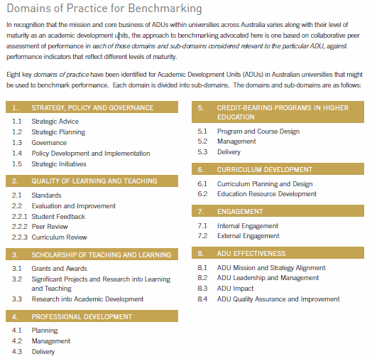

Slide 7

Verksamhetsområden
Strategi, policy och ledning
Kvalitetsutveckling av utbildning (utvärdering)
Scholarship i högskolepedagogik
Högskolepedagogisk kompetensutveckling
Poänggivande utbildning
Program-/kursutveckling
Konsultativt stöd/nätverk
Enhetens effektivitet

Slide 8

Verksamhetsområden & delområden valda av UPC Umeå
Område 1: Strategi, policy och ledning
1:1 Strategisk rådgivning samt utformning och implementering av högskole-pedagogiska styrdokument
1:2 Högskolepedagogiska satsningar
Område 3: Scholarship rörande högskole-pedagogik
Område 4: Högskolepedagogisk kompetens-utveckling
4:1 Planering
4:2 Genomförande
4:3 Uppföljning
Område 7: Konsultativt stöd och nätverk
7:1 Konsultativt stöd
7:2 Nätverk
Område 8: UPC:s effektivitet
8:1 Uppdrag och verksamhetsplan
8:2 Organisation och ledarskap
8:3 Kvalitetssystem och utveckling

Slide 9
Exempel på Målsättningar
Område 1 Strategi , policy och ledning
  Målsättning: UPC bidrar aktivt till att leda högskolepedagogisk utveckling, till exempel genom strategisk rådgivning, medverkan i lokal policyutformning och högskolepedagogiska satsningar
Område 4 Högskolepedagogisk utbildning
  Målsättning: UPC bidrar aktivt till utbildning med hög kvalitet genom planering, genomförande och uppföljning av högskolepedagogisk utbildning (för undervisande personal).
Område 7 Konsultativt arbete & nätverkande
  Målsättning: UPC arbetar konsultativt med universitetets personal och enheter samt initierar, utvecklar och är en aktiv part i nätverk inom högre utbildning. UPC verkar på lokal, nationell och internationell nivå i syfte att främja högskolepedagogisk utveckling.

Slide 10
Delområden & framgångsfaktorer
Område 1 Strategi, policy & ledning
Delområde 1:1 Strategisk rådgivning samt utformning och implementering av högskolepedagogiska styrdokument
Universitetsnivå
Framgångsfaktorer: UPC stödjer lärosätet att tolka nationella direktiv, bidrar till förståelsen av dess konsekvenser på lokal nivå samt ger råd i frågor rörande högskolepedagogik och IKT. UPC stödjer lärosätet att anpassa nationella direktiv till lokala mål och strategier, samt medverkar i utformning och implementering av styrdokument.
Delområde 1:2 Högskolepedagogiska satsningar
Universitetsnivå
Framgångsfaktorer: UPC initierar, leder och/eller medverkar i strategiska högskolepedagogiska satsningar, genom samverkan med olika intressenter lokalt och nationellt.

Slide 11

Verksamhetsnivåer
  Universitet
  Fakultet/motsv
  Institution
  Arbetsgrupp/individ
Bedömning av utförande och prestation 1-5
  Inledande fas/utvecklas
  Delvis måluppfyllelse/ fungerande
  Full måluppfyllelse/ exemplarisk
1 Beginning - Developing
The unit is beginning to engage in this activity at this level for the first time. Strategies, systems, and capabilities to enable and facilitate this type of engagement at this level are in development and/or only partially implemented.
3 Functional - Proficient
The unit has well developed strategies, systems and capabilities to enable and facilitate this type of engagement at this level and utilizes same to effectively fulfil such responsibilities.
5 Accomplished - Exemplary
The unit engages in this activity at this level in a highly accomplished way. Systems, strategies and capabilities to enable and facilitate this type of activity are exemplary and reflect an advanced state of development and implementation

Slide 12

Exempel på inhämtade material
Umu fo-/utb.strategi 2009-2012
UPC uppdrag, statistik, VP + VB
Kursdokument
Projektrapporter
Synpunkter från UPC styrelse (enkät)
Synpunkter från Umu ledning (intervju)
Synpunkter från utbildningsledare, fak (intervju)

Slide 14

Steg i en benchmarking
Samarbete med benchmarkingpartner/s
Granskning av verksamhet
Självvärdering
Utvecklingsarbete
Ny granskning?

Slide 15

Benchmarkingpartner/s
Identifiera – likheter, olikheter, förebild, verksamhetsområden?
Gemensam överenskommelse – varför, vad, hur, när
Mötas f2f för att diskutera igenom överenskommelse, förväntningar, arbetsgång
Bedömning av självvärdering baserat på data
Utbyta bedömningar –dialog
Gemensam eller var sin rapport

Slide 16

Arbetsprocess
Välj relevanta verksamhetsområden och verksamhetsnivåer – var strategisk!
Förankra hos ledningen - sanktionerat uppdrag
Samla in data och ”bevis”
Granska och bedöm resultaten
Skriv självvärdering
Diskutera internt med alla på enheten
Diskutera med ledningen

Slide 17

Efter benchmarkingen
Granska resultaten
Identifiera utvecklingsområden
Prioritera och formulera insatser
Diskutera och förankra hos ledningen
Presentera resultaten för intressenter och de som bidragit i processen
Insatserna en del av verksamhetsplaneringen

Slide 18

Vår resa
Ht 2010 invänta CADAD:s rapport
Vt 2011 översättning till svenska kontexten
Ht 2011 insamling av underlag/”bevis”
Vt 2012 skriva självvärdering
+ extern granskning Björn Stensaker, Oslo
Ht 2012 värdering benchmarkingpartner

Slide 19

Utveckling i högre utbildning
Se t ex Becher and Trowler 2001; Fullan, 2007; Gibbs 2010;
Lave & Wenger 1991
En dynamisk process snarare än ett resultat
Sammanhang och förförståelser/kulturer
Utveckling ej bara kontroll
Communities of practice
Ägarskap och språk

Slide 20

Erfarenheter UPC Umeå
Viktigt med mångas engagemang
  Ägarskap
  Stöder förändring i högskolan
Fyllig bild av granskade områden
  Klokt med få områden ☺
Ger redskap för bra dialog med ledningen
Bra stöd för utveckling på flera nivåer
Lärorikt, gruppstödjande & kul!

Slide 21
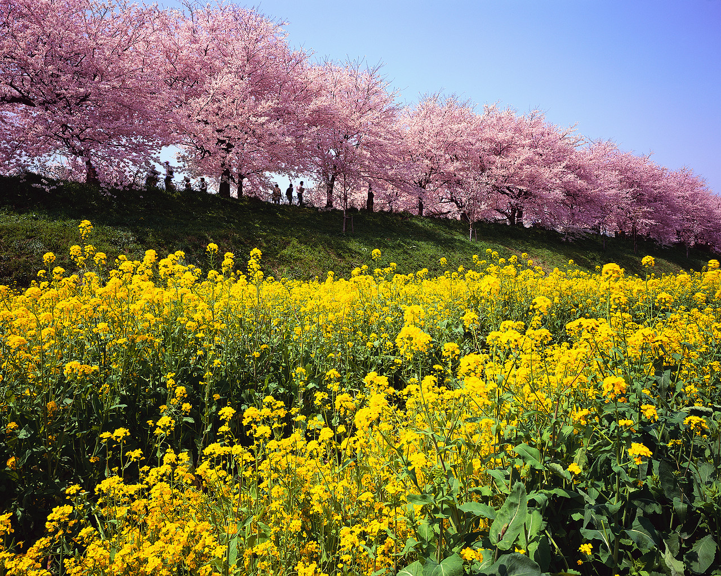
Tack för mig
Lycka till
Universitetspedagogiskt centrum, Mona Fjellström

